Slide 1

Development
Purpose
Success
JQuery
HomeWork
- 화면설계_거래처관리 -

Slide 2
Contents
1
UI 요구사항 확인하기
UI요구사항
프로토타입제작
JQuery
HomeWork
- 화면설계_거래처관리 -

Slide 3
Contents
2
UI 설계하기
UI흐름설계
상세설계
JQuery
HomeWork
- 화면설계_거래처관리 -

Slide 4
1. UI 요구사항
거래처를 관리하기 위한 새로운 테이블 생성
거래처명별 상세정보 표기
거래처명에 마우스를 올릴 시 해당 객체 이벤트 발생
요구사항
table : 테이블을 형성하는 요소
tr : 테이블 행을 구성할 요소
td : 테이블 열을 구성할 요소
td(id=“name”) : 검색된 거래처이름을 출력할 요소
td(id=“detail”) : 클릭된 거래처의 상세정보를 출력할 요소
UI 요소
테이블 최초 생성 시 거래처명을 출력
출력된 거래처명에 마우스 hover 시 배경색 lime으로 변환
출력된 거래처명 클릭 시 상세정보란 표출
상세정보는 테이블 형태로 buyer 내용을 담는다
이벤트 내용
새로운 거래처명 클릭 시 기존 내용 비운 후 클릭된 정보를 통해 새로운 상세정보가 표출되어야한다.
제약사항

Slide 5
2. 프로토타입 제작
th거래처이름”)
th거래처상세정보”)
td(id=“names”)
width : 200px;
height : auto;
padding : 10px;
td(id=“detail”)
width : 600px;
height : auto;
padding : 10px;

Slide 6
2. 프로토타입 제작
th(value=“거래처이름”)
th(value=“거래처상세정보”)
P(id=buyer_id) buyer_name
buyer테이블을 검색하여 모든 buyer_id와 buyer_name을 검색하고
td(id=“names”)에 P태그로 id 속성은 buyer_id로 text 속성은
buyer_name으로 생성하여 append시킴
생성된 P태그는 마우스 hover시 해당 부분에 lime색상 테두리 생성
td(id=“names”)
width : 200px;
height : auto;
padding : 10px;
td(id=“detail”)
width : 600px;
height : auto;
padding : 10px;

Slide 7
2. 프로토타입 제작
th(value=“거래처이름”)
th(value=“거래처상세정보”)
P(id=buyer_id) buyer_name
Buyer_Id
Buyer_Name
Buyer_LGU
Buyer_Mail
Buyer_BankNo
Buyer_BankName
Buyer_Bank
Buyer_Zip
Buyer_Addr1
Buyer_Addr2
td(id=“names”)
width : 200px;
height : auto;
padding : 10px;
td(id=“detail”)
width : 600px;
height : auto;
padding : 10px;
거래처이름 하위로 있는 p태그 클릭 시 p태그의 id 값을 추출하여 그것을 조건으로 buyer테이블을 검색, 상세정보 추출
출력 시 buyer테이블의 컬럼별로 테이블을 별도로 생성하여 표출한다.

Slide 8
2. 프로토타입 제작
th(value=“거래처이름”)
th(value=“거래처상세정보”)
p(id=name) buyer_name
Buyer_Id
Buyer_Name
Buyer_LGU
Buyer_Mail
Buyer_BankNo
Buyer_BankName
Buyer_Bank
Buyer_Zip
Buyer_Addr1
Buyer_Addr2
P(id=buyer_id) buyer_name
td(id=“names”)
width : 200px;
height : auto;
padding : 10px;
td(id=“detail”)
width : 600px;
height : auto;
padding : 10px;
다른 p태그를 클릭 할 경우 empty()를 통해 기존에 불러온 상세내용은 비워지고 클릭된 p태그 ID에 맞는 새로운 상세정보를 새롭게 불러와 표출한다.

Slide 9
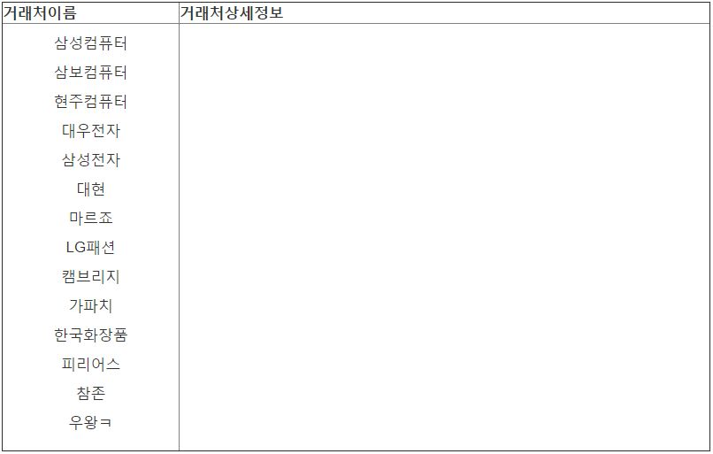
3. UI 설계
JQuery HomeWork
UI 흐름 설계

Slide 10
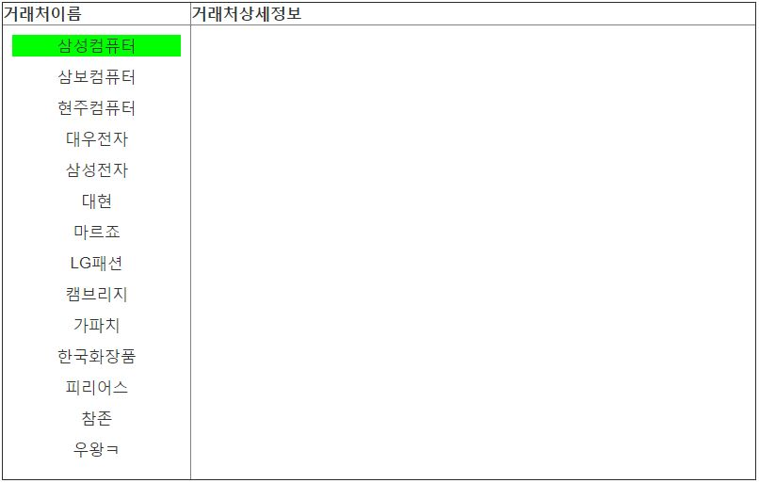
3. UI 설계
JQuery HomeWork
생성된 P태그는 마우스 hover시 해당 부분에 lime색상 테두리 생성

Slide 11
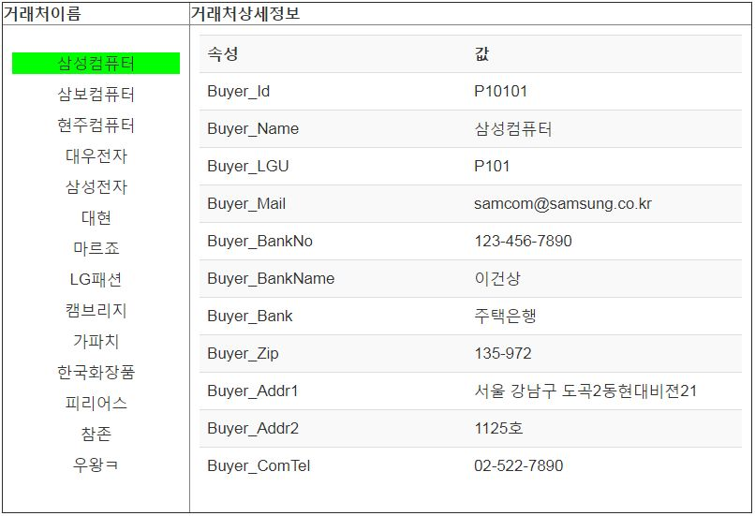
3. UI 설계
JQuery HomeWork
P태그 클릭 시 상세정보 표출
상세정보는 buyer에 포함된 모든 내용을 출력한다.

Slide 12
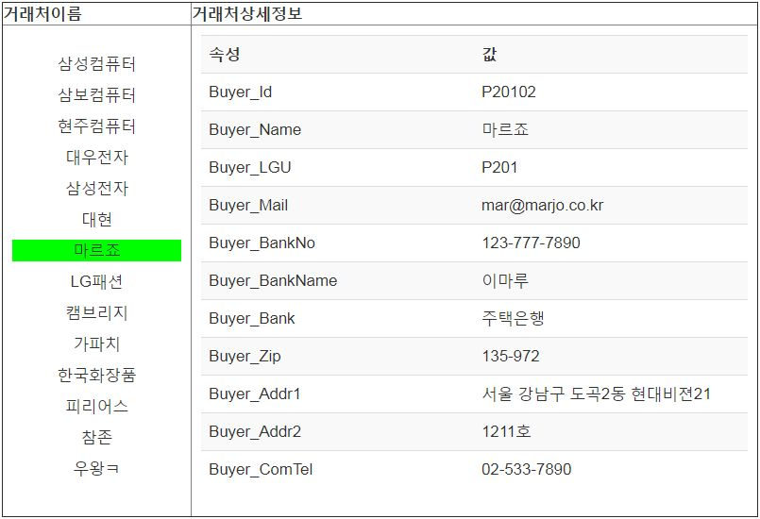
3. UI 설계
JQuery HomeWork
다른 거래처명을 클릭 시 기존 내용은 삭제되고 클릭된 거래처명에 맞는 상세정보를 새롭게 불러온다.

Slide 13
JQuery
HomeWork
- 화면설계_거래처관리 -
감사합니다.

